Slide 1

PHÒNG GIÁO DỤC VÀ ĐÀO TẠO LONG BIÊN
TRƯỜNG THCS LÊ QUÝ ĐÔN
CHUYÊN ĐỀ
RÈN KỸ NĂNG VIẾT ĐOẠN VĂN
NGHỊ LUẬN XÃ HỘI CHO HỌC SINH LỚP 9
GIÁO VIÊN THỰC HIỆN: NGUYỄN THỊ NGỌC HIỂN

Slide 2

Xem video,nhận xét về cách ứng xử của người con và tâm trạng của cha mẹ?

Slide 3

Sau khi xem video, em có nhận xét gì về cách ứng xử của người con và tâm trạng của cha mẹ?

Slide 4
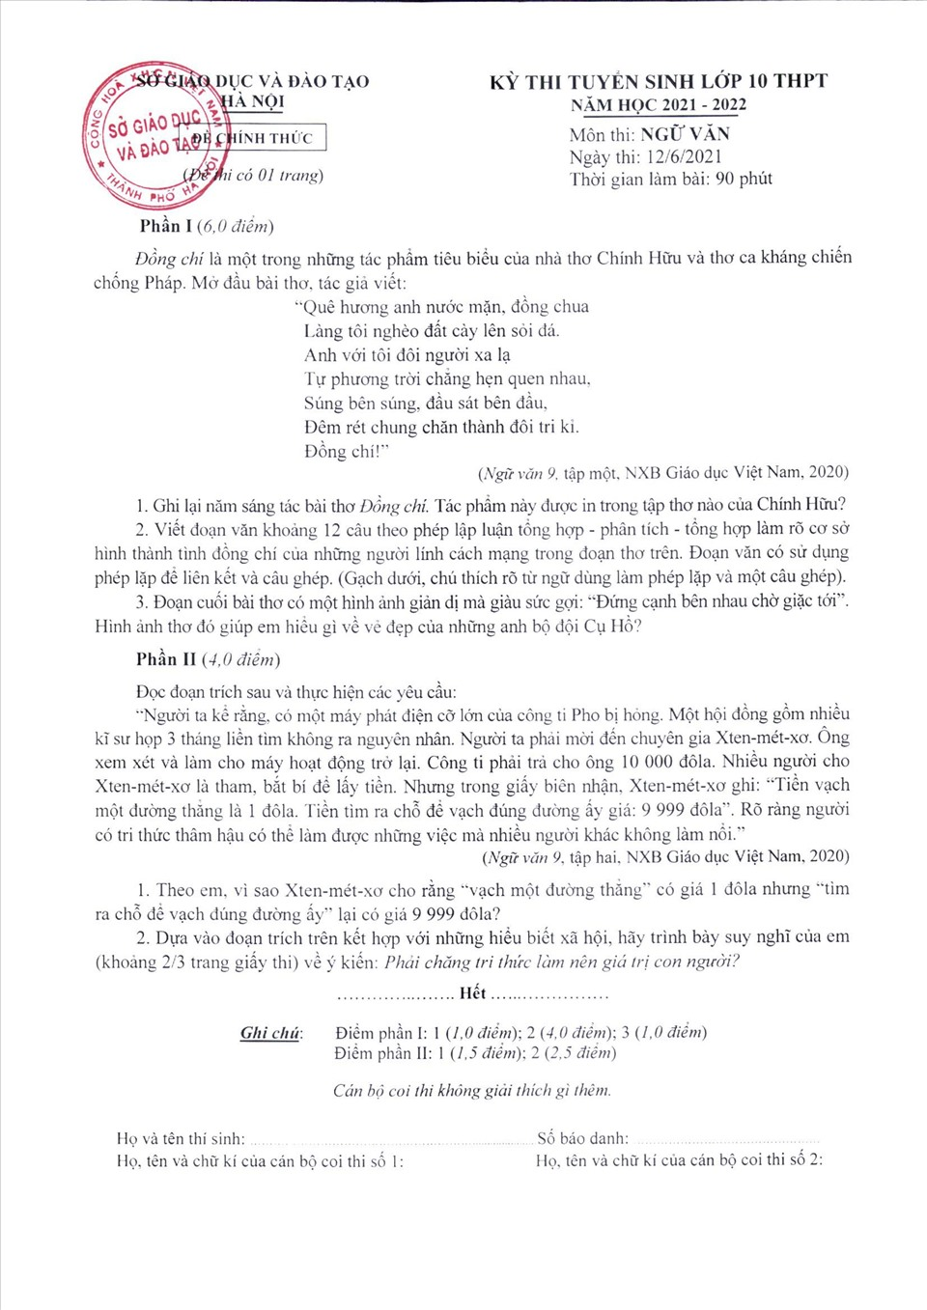
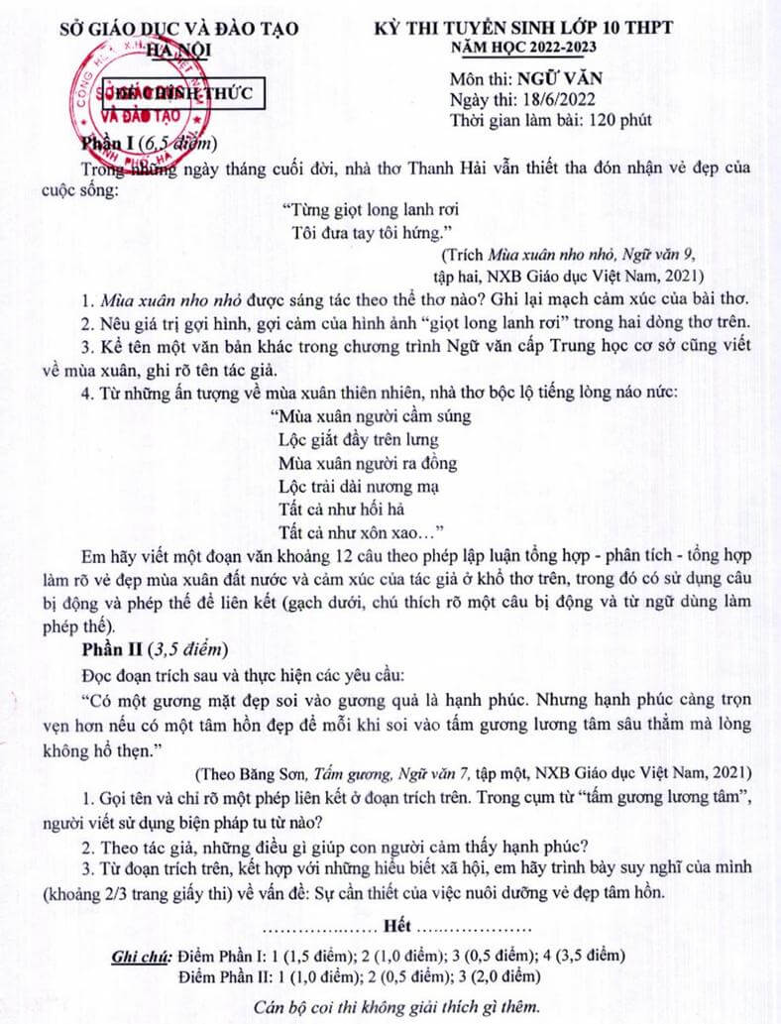

Slide 5

CHUYÊN ĐỀ
RÈN KỸ NĂNG VIẾT ĐOẠN VĂN NGHỊ LUẬN XÃ HỘI
CHO HỌC SINH LỚP 9

Slide 6


I. CỦNG CỐ KIẾN THỨC

Slide 7

1. Các dạng nghị luận xã hội – điểm giống và khác nhau
Dạng đề NLXH | Nghị luận về một sự việc, hiện tượng đời sống | Nghị luận về một vấn đề tư tưởng, đạo lí
Giống nhau | *Về nội dung: Cùng đề cập đến những vấn đề xã hội, góp phần nâng cao nhận thức và định hướng về lối sống, cách ứng xử cho con người. *Về phương pháp nghị luận: Đều cần vận dụng kết hợp các thao tác lập luận như: giải thích, bình luận, phân tích, chứng minh, bác bỏ để bàn luận, trình bày quan điểm của mình…
Khác nhau
Bàn về các sự việc, hiện tượng có ý nghĩa đối với xã hội, đáng khen, đáng chê hay có vấn đề đáng suy nghĩ.
Bàn luận về một vấn đề tư tưởng, đạo đức, lối sống… của con người.

Slide 8
2. Cấu trúc
NỘI DUNG KIẾN THỨC
CHUẨN BỊ Ở NHÀ
NHÓM 1
Tìm một số đề NLXH về tưởng đạo lí và nêu cấu trúc viết đoạn văn NLXH về tư tưởng đạo lí.
NHÓM 2
Tìm một số đề NLXH về sự việc, hiện tượng đời sống và nêu cấu trúc viết đoạn văn NLXH về hiện tượng đời sống.

Slide 9
Cấu trúc đoạn văn nghị luận về một vấn đề tư tưởng đạo lí
Nghị luận về một vấn đề tư tưởng
Nghị luận về một ý kiến, quan điểm
- Dẫn dắt, giới thiệu vấn đề.
- Giải thích
- Biểu hiện
- Vai trò, ý nghĩa
- Mở rộng vấn đề
- Bài học nhận thức và hành động (chung, riêng).
- Dẫn dắt, giới thiệu vấn đề.
- Giải thích
- Biểu hiện
- Bàn luận:
+ Đánh giá về quan điểm, ý kiến.
+ Bày tỏ quan điểm cá nhân.
- Vai trò, ý nghĩa
- Mở rộng vấn đề
- Bài học nhận thức và hành động (chung, riêng).

Slide 10
3. Các bước viết đoạn văn nghị luận
01
TÌM HIỂU ĐỀ
02
TÌM Ý, LẬP DÀN Ý
03
VIẾT ĐOẠN VĂN
04
ĐỌC
SỬA LỖI
Đọc kĩ và phân tích đề.
-Gạch chân những từ khóa trong đề
-Xác định đúng dạng bài và vấn đề trọng tâm của đề
- Lập dàn ý
- Phác thảo nhanh ý tưởng ra nháp theo dạng phân nhánh với tuần tự luận điểm (ý lớn) và luận cứ (ý nhỏ).
Đảm bảo bố cục 3 phần:Mở đoạn,thân đoạn, kết đoạn.
-Tránh viết lan man, dài dòng.
- Lập luận chặt chẽ thuyết phục, dẫn chứng phù hợp.
Đọc lại và soát lỗi
Sửa những lỗi sai.

Slide 11
LƯU Ý CÁCH PHÂN TÍCH ĐỀ NGHỊ LUẬN XÃ HỘI
DẠNG ĐỀ CÓ 1 MỆNH ĐỀ
Dạng 1: Đề đã nêu rõ vấn đề nghị luận
VD: Dựa vào đoạn ngữ liệu và hiểu biết của bản thân, hãy viết đoạn văn khoảng 2/3 trang giấy thi nêu suy nghĩ của em về lòng khoan dung trong cuộc sống.
Dạng 2: Đề chưa nêu rõ vấn đề nghị luận →Cần xác định được vấn đề nghị luận.
VD: Bằng trải nghiệm của bản thân, hãy viết một đoạn văn ngắn (khoảng 2/3 trang giấy thi) bàn về một thông điệp mà em tâm đắc nhất từ gợi dẫn của văn bản trên.

Slide 12
LƯU Ý CÁCH PHÂN TÍCH ĐỀ NGHỊ LUẬN XÃ HỘI
DẠNG ĐỀ CÓ 2 MỆNH ĐỀ
Dạng 1: Đề dùng kiểu câu trần thuật
VD: Dựa vào đoạn ngữ liệu và hiểu biết của bản thân, hãy viết đoạn văn khoảng 2/3 trang giấy thi nêu suy nghĩ của em về ý kiến: “Biết quan sát để yêu thương nhiều hơn”.
Dạng 2: Đề nêu câu hỏi. Cần khẳng định ý kiến đúng hay sai trước khi bàn luận.
VD: Dựa vào đoạn ngữ liệu và hiểu biết của bản thân, hãy viết đoạn văn khoảng 2/3 trang giấy thi nêu suy nghĩ của em về ý kiến: “Phải chăng tri thức làm nên giá trị con người?”
*Lưu ý: Dạng đề có 2 mệnh đề, giữa các mệnh đề thường có mối quan hệ nguyên nhân, kết quả. Khi viết cần làm rõ mối quan hệ này.

Slide 13
II. RÈN KĨ NĂNG VIẾT ĐOẠN VĂN
NGHỊ LUẬN VỀ MỘT TƯ TƯỞNG, ĐẠO LÍ

Slide 14

NHỮNG KHÓ KHĂN KHI VIẾT ĐOẠN NGHỊ LUẬN XÃ HỘI
1
Khó viết phần mở đoạn
Khó nêu và phân tích dẫn chứng
2
3
Chưa có kĩ năng
phản biện
Thiếu ý
4
5
Chưa biết nêu thông điệp

Slide 15
Phần II: ( 4,0 điểm)
Đọc văn bản sau và thực hiện các yêu cầu:
“Tất cả những gì bạn cần, bạn đều đã có. Bạn có đôi chân để có thể xoay lại và đối mặt với nỗi sợ hãi. Bạn có đôi tay để vươn ra chào đón mọi người. Bạn có đôi vai để tự mình chống đỡ vào những lúc khó khăn. Bạn có đôi tai để lắng nghe lời khuyên của người khác. Bạn có đôi mắt để có thể nhìn thấy những việc cần phải được hoàn thành. Và bạn có nụ cười để bạn có thể xuất hiện trước gương và tự nhủ rằng mọi chuyện rồi sẽ tốt đẹp.”
(“Những điều bạn có” – Shelley Wake - trích “Hạt giống tâm hồn”)
Câu 1. Xác định phương thức biểu đạt chính của văn bản trên.
Câu 2. Trong văn bản trên, cấu trúc “Bạn có…để… ” đã được tác giả lặp lại nhiều lần. Hãy phân tích tác dụng của việc lặp lại cấu trúc đó.
Câu 3. Bằng trải nghiệm của bản thân, hãy viết một đoạn văn ngắn (khoảng 2/3 trang giấy thi) bàn về một thông điệp mà em tâm đắc nhất từ gợi dẫn của văn bản trên.

Slide 16

CÁCH NÊU DẪN CHỨNG
1. Dùng câu trần thuật
- Một trong những ví dụ điển hình của ...đó là….
- Trong cuộc sống có biết bao tấm gương về....mà tiêu biểu là...
2. Dùng câu cảm thán
- Thật cảm phục biết bao trước hình ảnh ... !
3. Dùng câu cầu khiến
- Chúng ta cần trân trọng những tấm lòng/tình cảm/vẻ đẹp… như thế!
4. Dùng câu nghi vấn(chốt dẫn chứng)
- Đó chẳng phải là minh chứng tiêu biểu cho … hay sao?

Slide 17
VIẾT ĐOẠN HOÀN CHỈNH
Đọc đoạn trích sau và trả lời câu hỏi:
“Tôi tin rằng, mái nhà nào cũng từng có lúc đồng nghĩa với niềm vui và cả sự bình yên. Nhưng bạn của tôi ơi, sự bình yên của nhà không phải điều có sẵn. “Nhà” là phần cứng, còn sự bình yên, hạnh phúc, niềm vui là phần mềm. Gia đình là phần cứng, còn tình yêu và sự thấu hiểu là phần mềm.”
(Trích “Nếu biết trăm năm là hữu hạn”, Phạm Lữ Ân)
Câu 1. Câu “Gia đình là phần cứng, còn tình yêu và sự thấu hiểu là phần mềm” thuộc kiểu câu gì xét theo cấu tạo?
Câu 2. Theo em, tại sao tác giả khẳng định “sự bình yên của nhà không phải điều có sẵn”?
Câu 3. Từ gợi dẫn của đoạn văn trên, cùng với hiểu biết của bản thân, hãy viết một đoạn văn khoảng 2/3 trang giấy thi với ý kiến: “Kết nối yêu thương để nhà luôn là nơi đồng nghĩa với niềm vui và sự bình yên”.

Slide 18





CHUYÊN MỤC
“CHIA SẺ KINH NGHIỆM”

Slide 19
01 Dùng câu cầu khiến
Hãy luôn sống (với thái độ tích cực/ lạc quan/ tự tin/ có đam mê, ước mơ…) cánh cửa thành công (hạnh phúc) sẽ mở ra với bạn!

Slide 20
02 Sử dụng trích dẫn tâm đắc, câu thơ, danh ngôn ngắn.

Slide 21
NHỮNG CÂU THƠ, CÂU NÓI Ý NGHĨA
Về tình yêu thương, sẻ chia, giàu nhân ái,…
Một ánh lửa sẻ chia là ánh lửa lan tỏa. Một đồng tiền kinh doanh là đồng tiền sinh lợi. Đôi môi có hé mở mới thu nhận được nụ cười. Bàn tay có mở rộng trao ban, tâm hồn mới ngập tràn vui sướng.
Bàn tay trao tặng hoa hồng bàn tay còn vương mãi mùi thơm.
Sống là cho đâu chỉ nhận riêng mình.
Nơi lạnh nhất không phải là Bắc cực mà là nơi thiếu vắng tình yêu thương.

Slide 22
hhP
Hướng dẫn tự học
Ghi chép những lưu ý vào sổ tay và chia theo mảng để ghi nhớ và vận dụng.
Hoàn thiên bài tập viết đoạn hoàn chỉnh cho đề bài : thái độ
sống tích cực là chìa khóa của hạnh phúc.
Ôn tập lại kiến thức kiểu bài nghị luận về sự việc, hiện tượng đời sống.

Slide 23
Chân thành cảm ơn quý thầy cô!

